Slide 1
Android 代码简洁之道
Notes:
工作的沟通，不只是电子邮件或者面对面语言交流，代码也是沟通方式之一,让代码表达自己的设计思想。大家想一下，你负责的功能被另外一个同事接手，如果你的代码结构清晰、注释合理，他就不用频繁的询问代码疑点，不用打断你的工作。编写代码的时候，应该考虑到别人的阅读感受，减少阅读障碍，为整个团队创造代码，而不是你自己。

Slide 2
遵循代码规范，不破坏规则
在软件开发过程中，需要做到不要破坏规则，不要引入混乱；
如果团队已经制定了代码规范，比如类名必须有子系统前缀例如PickupAddRemarkActivity(pickup业务添加remark页)，就继续遵循下去不要另起炉灶；
再比如之前spx引入的新组件customizeDialog,就不需要再创建新的dialog组件去完成业务，可能造成兼容性或者其他问题
Notes:
工具类可以先询问组里有经验的人有没有啥公共库

Slide 3

合适的命名
代码函数命名是头等大事，不合适的命名通常是词不达意、误导他人、过度缩写等，由于英文并非我们的母语，找个合适的单词命名似乎真的很难。我建议是先把业务弄清楚，组织会议定下常用业务领域的单词，禁止组员各自发明词汇。
除此之外，还有基础的命名规范也要去遵守，从包、类、变量、方法、参数、布局资源等多个维度考虑；
Notes:
TO == Task Order or Transfer Order? Com.公司名.应用名.模块名 驼峰法 控件的缩写 Linearlayout Ll TextView Tv

Slide 4
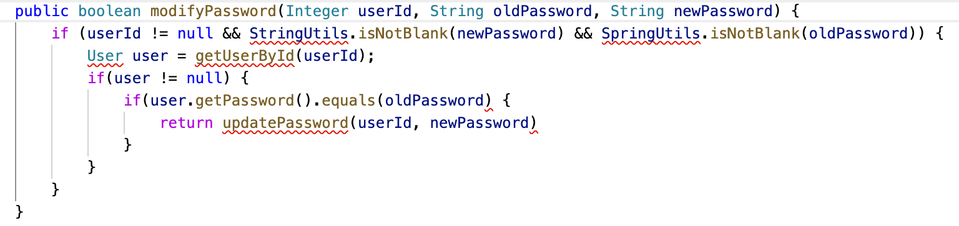
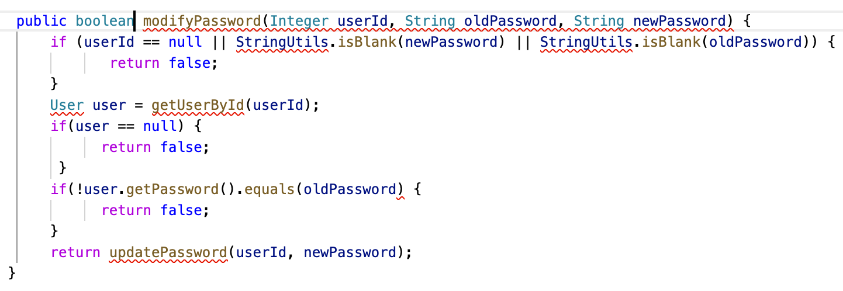
减少层级嵌套
不管是xml文件还是java文件，都需要减少嵌套；xml不举例了，过多的层级嵌套会影响绘制性能；如果java里面有像if/else多级嵌套该怎么做去让代码更美观?

Slide 5
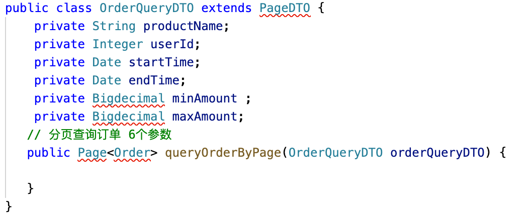
请求接口封装多个参数
向后台请求的分页查询接口，常常会有很多查询参数，而且有可能增加，封装起来是最好的。

Slide 6
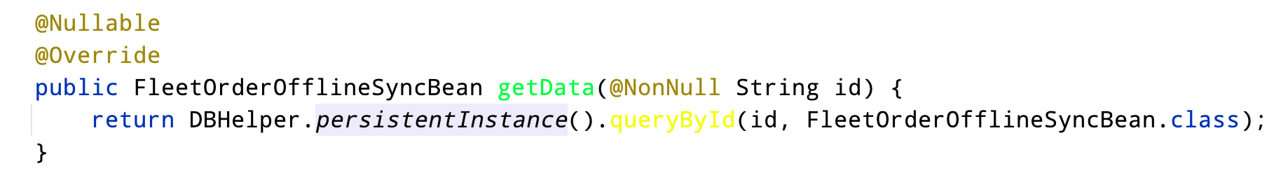
多用NonNull和Nullable
NonNull 注解表示传的参数非空，nullable表示该值可传空，适用于项目内部团队协作，如果之前维护的人确定的告诉你哪个值为空哪个值不为空，这样可以避免不必要的空值判断。

Slide 7
多用Lambda表达式
由三部分组成：
(arg1,arg2...) 参数部分
-> goes to符号
{} 方法代码块
lambda表达式特征：
参数可以零个或多个
参数类型可指定或省略（Java编译器根据表达式的上下文推导出参数的类型）
表达式主体只有一条语句时，花括号可省略

Slide 8
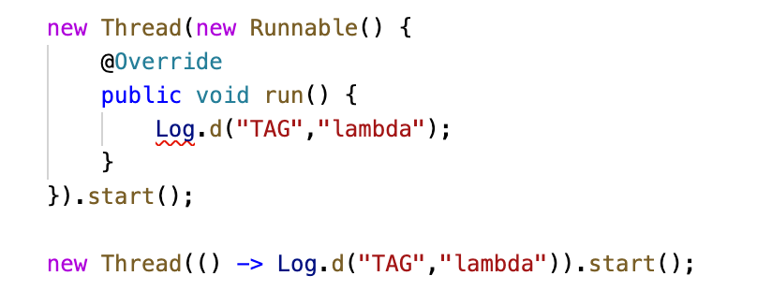
Lambda表达式
当没有参数

Slide 9
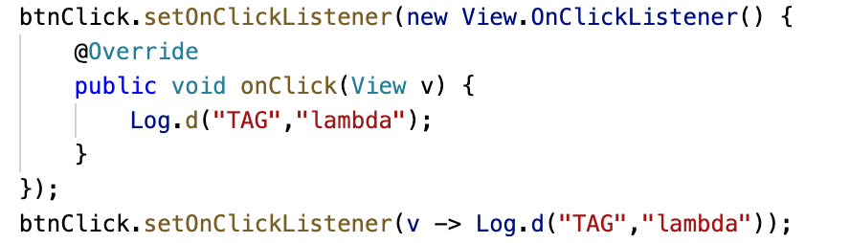
Lambda表达式
当一个参数时

Slide 10
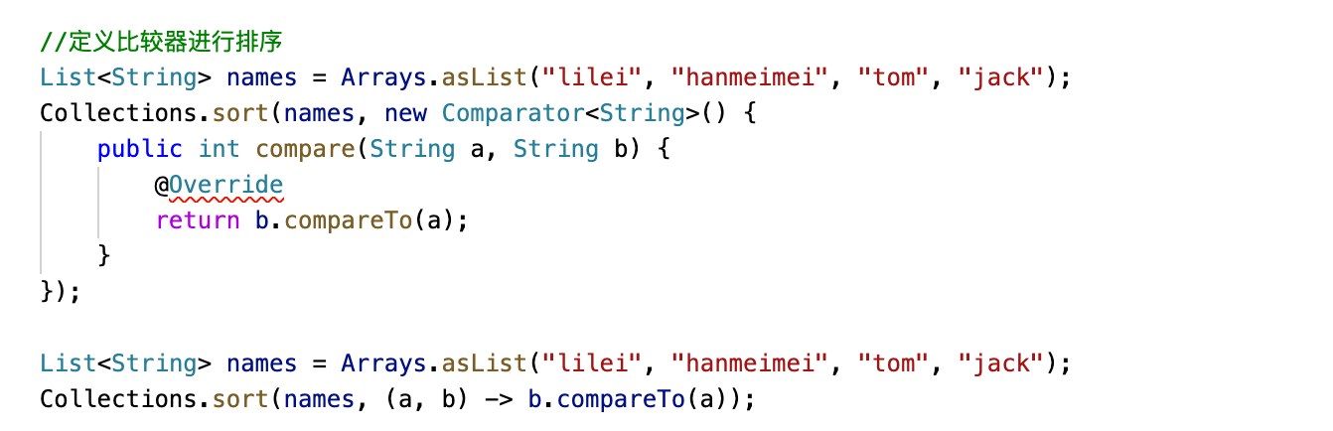
Lambda表达式
当多个参数时

Slide 11
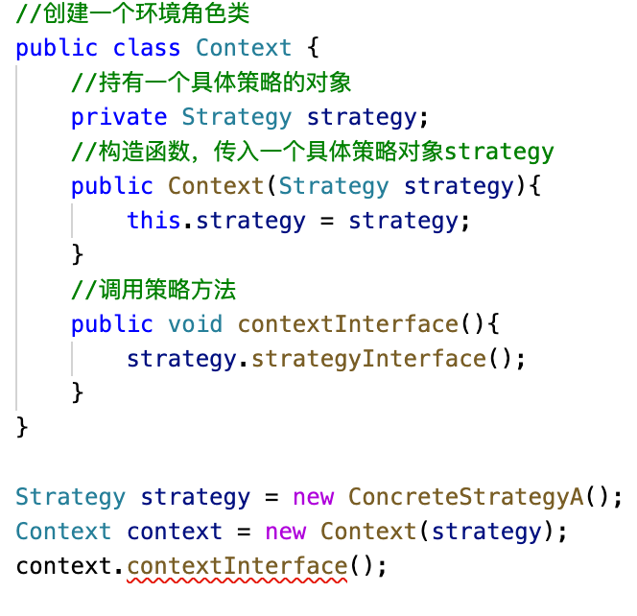
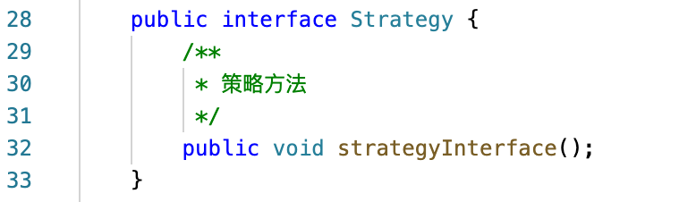
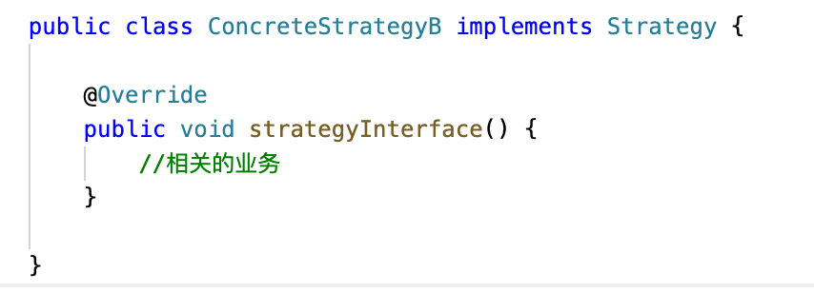
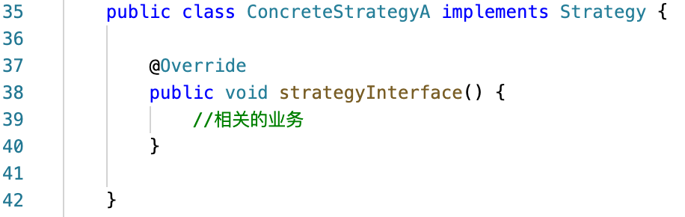
巧用设计模式
下面就以策略模式举例来说明
Notes:
一系列的策略类封装了一系列的算法， 通俗讲 准备一组算法，并将每一个算法封装起来，使得它们可以通用；
会让整块逻辑更加清晰

Slide 12
大家有什么让代码更简洁的工具或者方法推荐推荐？

